Slide 1
栄養分をとり入れる
2年生命
（教科書p.34-39）

Slide 2
栄養分はどこから？
光合成でつくる
植物 :
⇓
＋ → ＋
動物:
光
水
二酸化炭素
デンプン
など
酸素
？？？

Slide 3
動物の栄養分をとり入れるしくみ
・栄養分を分解して吸収されやすい状態に変える必要がある。
・とり入れた栄養分から によってエネルギーを取り出す。
細胞呼吸
栄養分
（有機物）
酸素
水
二酸化炭素
＋ → ＋
⇓
エネルギー
Notes:
「酸素＋有機物ｰｰ(エネルギー発生)→水＋二酸化炭素」になるのは呼吸も燃焼も同じ。
しかし酵素によって高い温度がいらなくなっていたり反応速度が違ったりする。

Slide 4
動物の栄養分をとり入れるしくみ
・生きていくために必要な栄養分は食物からとり入れて いる。
・食べ物に含まれている栄養分は大きな分子でできているため，分解して吸収されやすい状態に変える必要がある。
・食べ物は，胃や腸などからなる消化管を通るさい，消化液と混ざりながら，消化酵素によって分解されていく。
消化
Notes:
「酸素＋有機物ｰｰ(エネルギー発生)→水＋二酸化炭素」になるのは呼吸も燃焼も同じ。
しかし酵素によって高い温度がいらなくなっていたり反応速度が違ったりする。

Slide 5
動物の栄養分をとり入れるしくみ
三大栄養素
デンプン タンパク質 脂肪
消化酵素のはたらき
ブドウ糖
アミノ酸
モノグリセリド
と
消化酵素は決まった物質にのみはたらく
脂肪酸

Slide 6
三大栄養素の消化
デンプン・タンパク質・脂肪
①どの消化器官で
②どんな消化液によって
③なんという消化酵素のはたらきを受けて
④最終的に何に分解されるのか
を整理しよう。

Slide 7
デンプンの分解
・唾液やすい液に含まれる や
小腸の壁の消化酵素によって
最終的に に分解される。
アミラーゼ
ブドウ糖

Slide 8
口での消化
（唾液に含まれるアミラーゼのはたらき）
 | デンプンのり＋唾液 | デンプンのり＋水
ヨウ素溶液
反応なし
青紫色になる
ベネジクト溶液
赤褐色(黄色)
になる
反応なし

Slide 9
口での消化
（唾液に含まれるアミラーゼのはたらき）
 | デンプンのり＋唾液 | デンプンのり＋水
ヨウ素溶液
デンプンが残っていないため反応なし
デンプンがそのまま残っている
ベネジクト溶液
加熱すると糖に反応
糖がないため反応なし

Slide 10
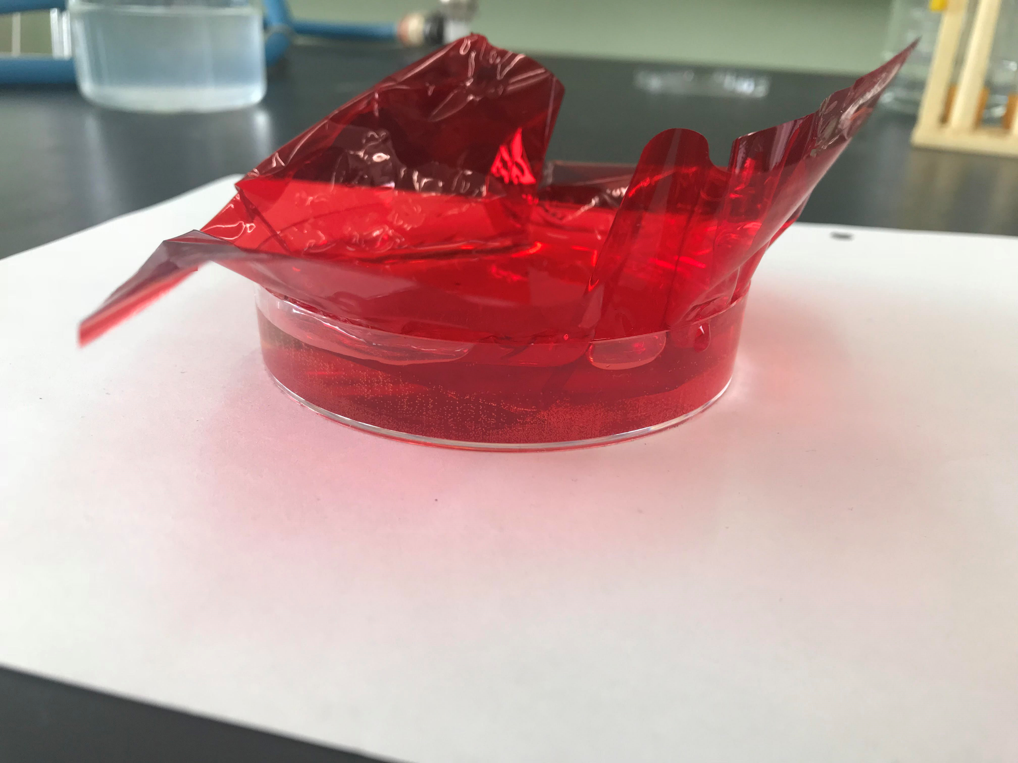
デンプンと糖の分子の大きさを比べるために
～10分放置する～
： 水
セロハンの上
→？？？
セロハン
ペトリ皿の中
：デンプン＋糖を含む溶液
→？？？

Slide 11

セロハンの構造
セロハン
大
大
小
小
小
小
小
小
小
小
大
小
小
水
デンプンと糖
小

Slide 12
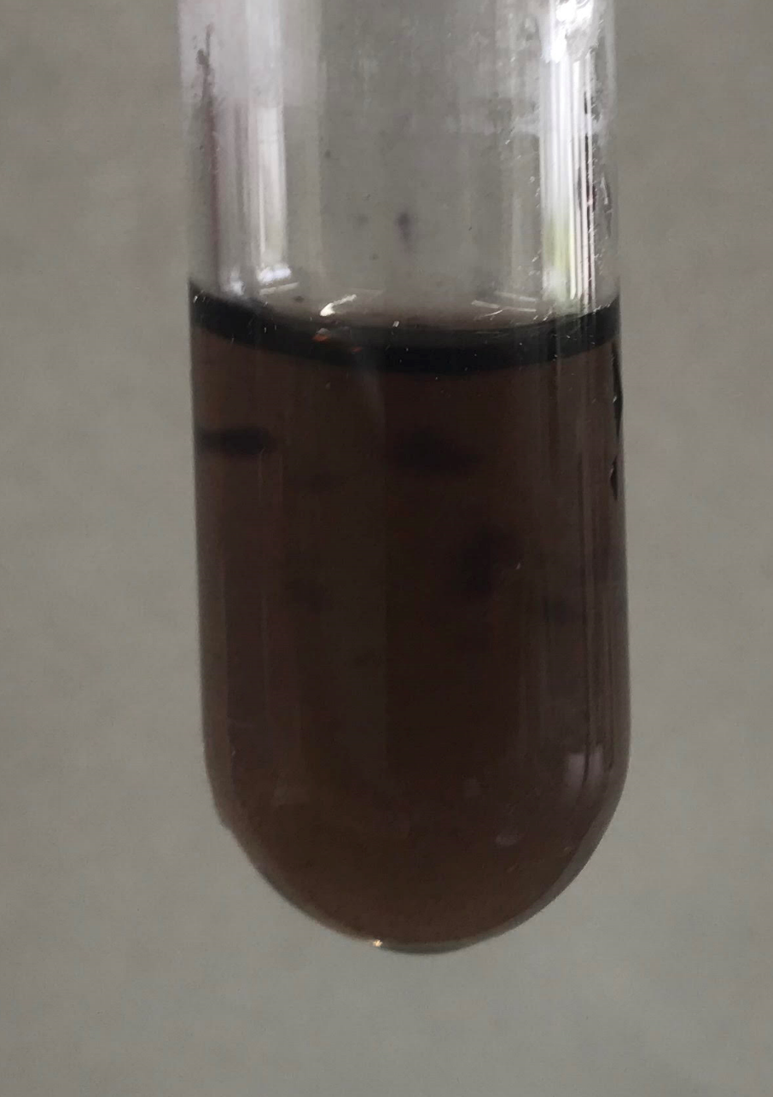
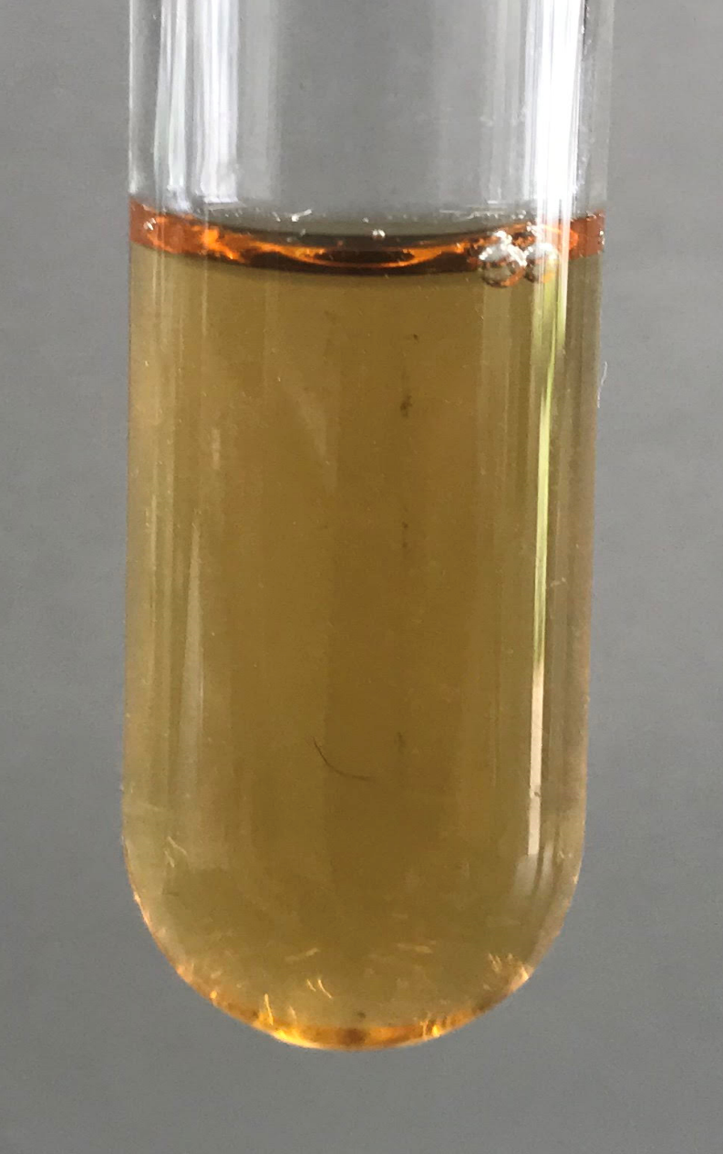
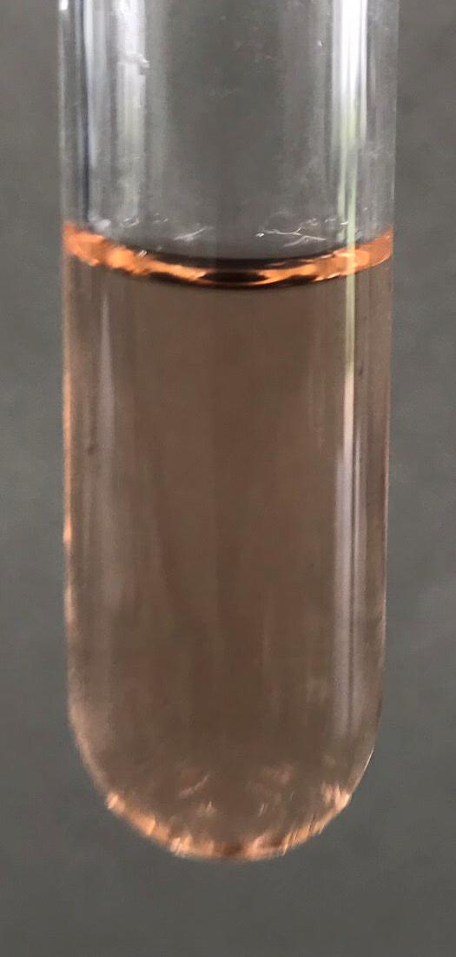
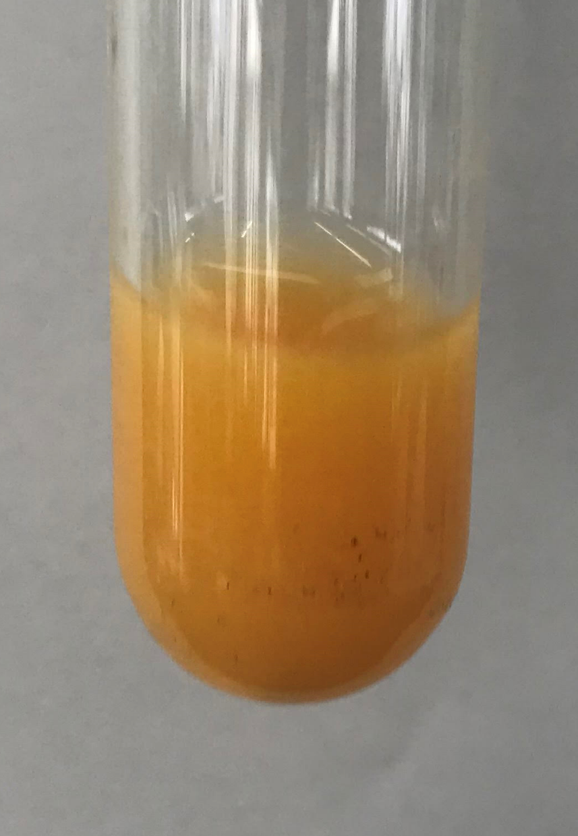
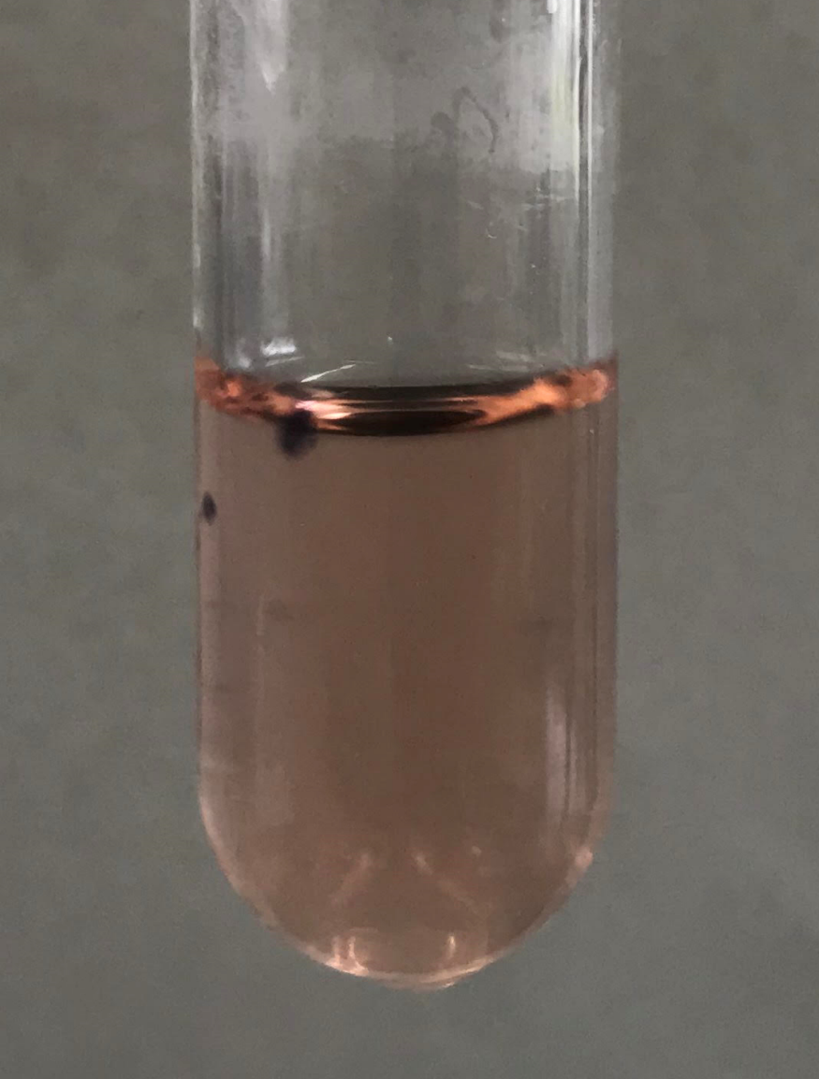
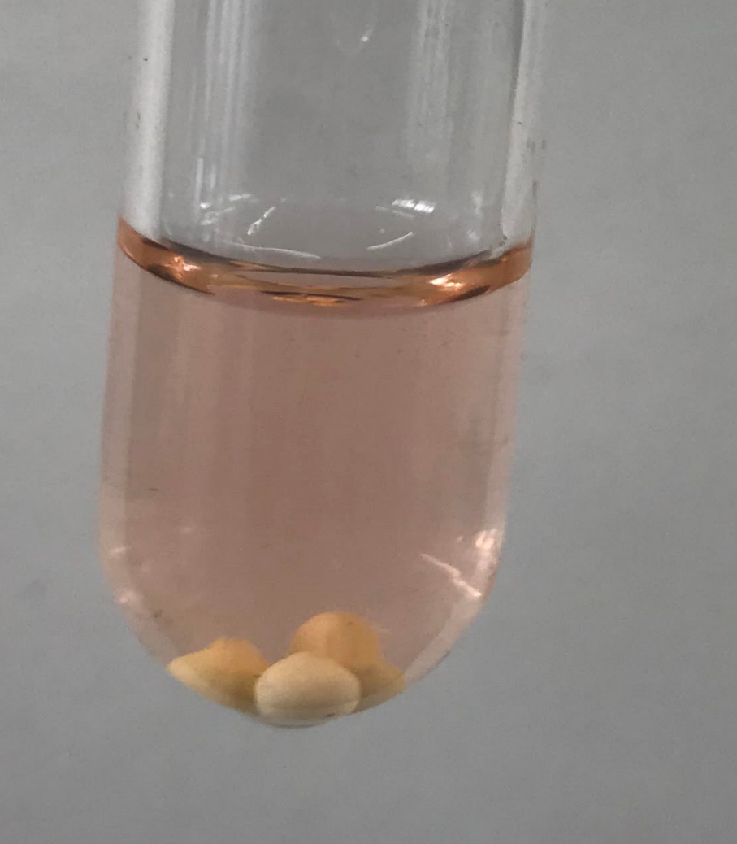
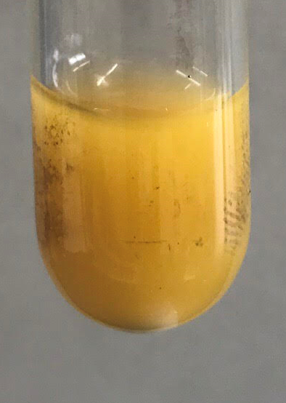
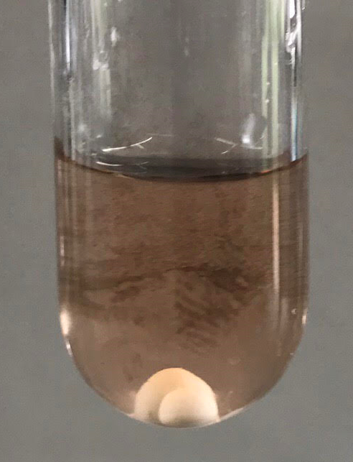
 | セロハンの上の水 | ペトリ皿の中
ヨウ素溶液
ベネジクト溶液
セロハンの上の水
変化なし
青紫色
黄色
赤褐色
ヨウ素溶液を滴下
ペトリ皿の中
セロハンの上の水
ベネジクト溶液を滴下して加熱
ペトリ皿の中

Slide 13
 | セロハンの上の水 | ペトリ皿の中
ヨウ素溶液
ベネジクト溶液
セロハンの上の水
変化なし
青紫色
黄色
赤褐色
ペトリ皿の中
ペトリ皿の中のブドウ糖は分子が大きいため移動せず，分子の小さい糖のみがセロハンの上へ移動した。

Slide 14
タンパク質の分解
ペプシン
・胃液に含まれる や
すい液に含まれる
小腸の壁の消化酵素などによって
最終的に に分解される。
トリプシン
アミノ酸

Slide 15
脂肪の分解
・胆汁によって
脂肪を消化しやすい状態にし、
すい液に含まれる によって
最終的に と に分解される。
リパーゼ
モノグリセリド
脂肪酸

